Slide 1

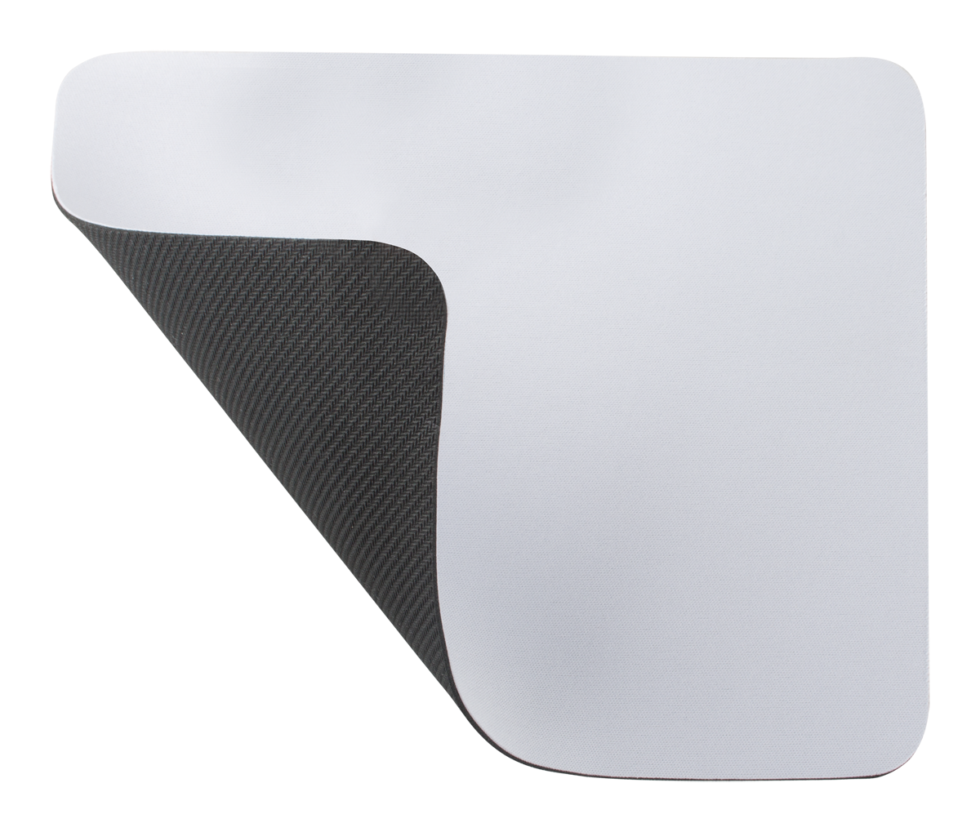
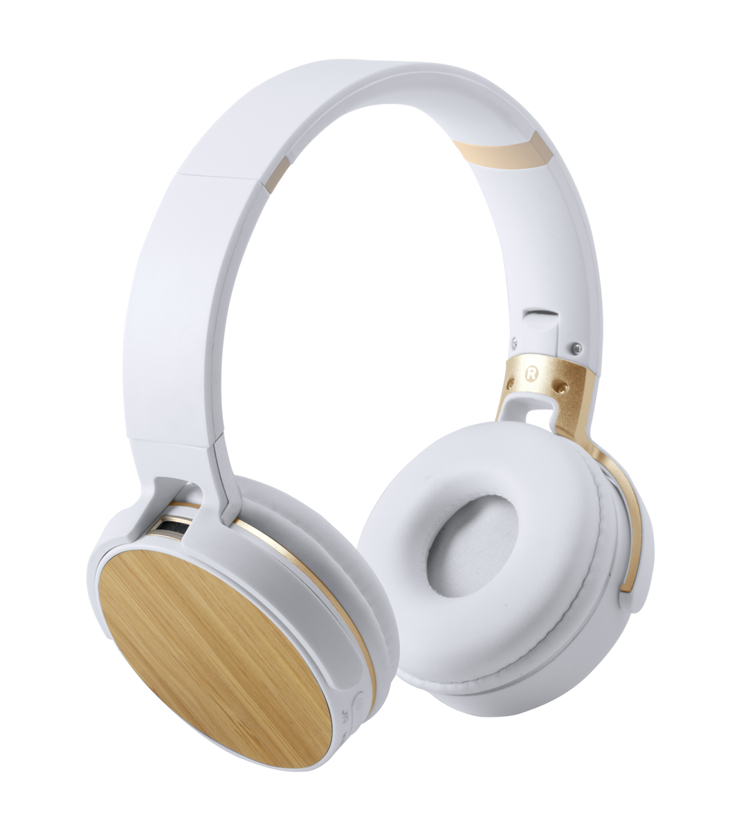
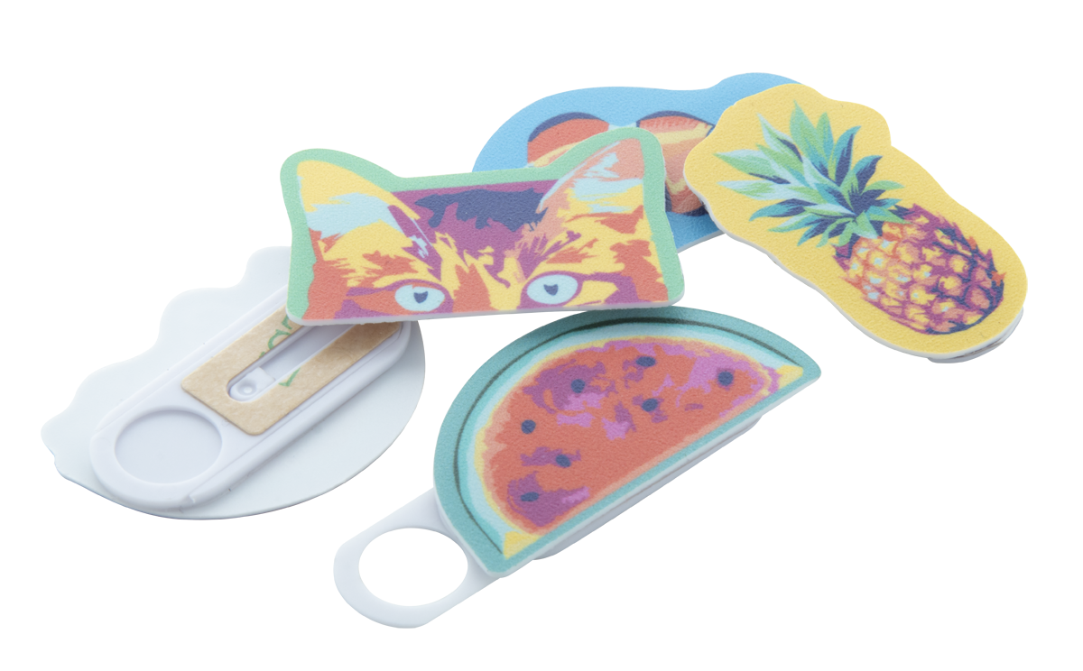

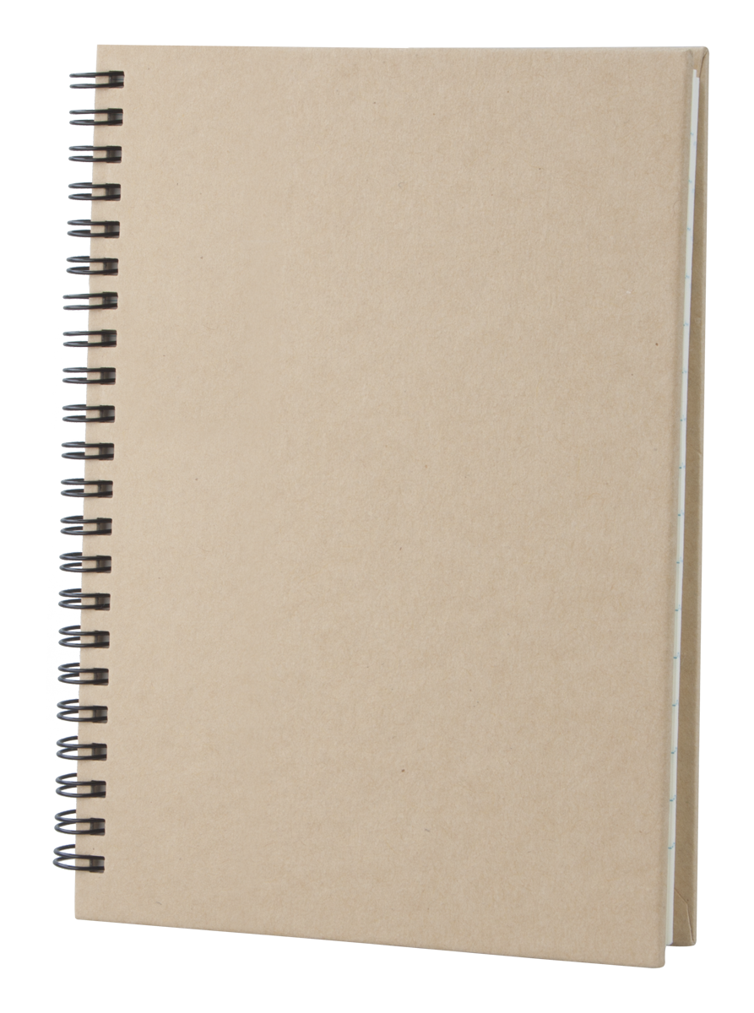
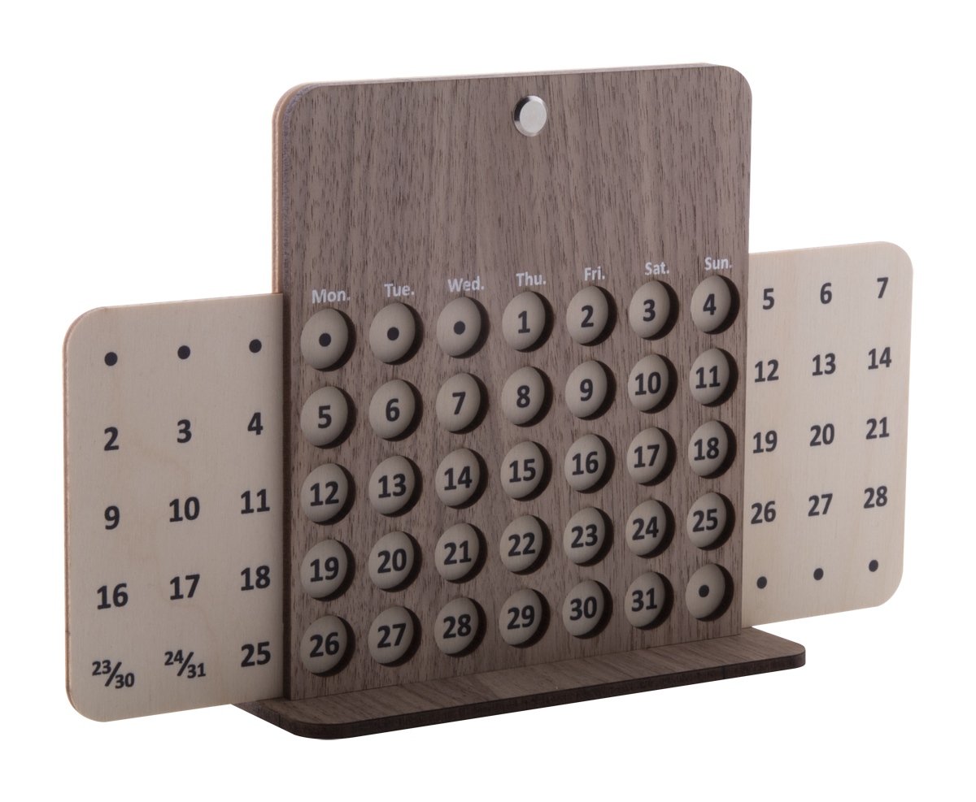
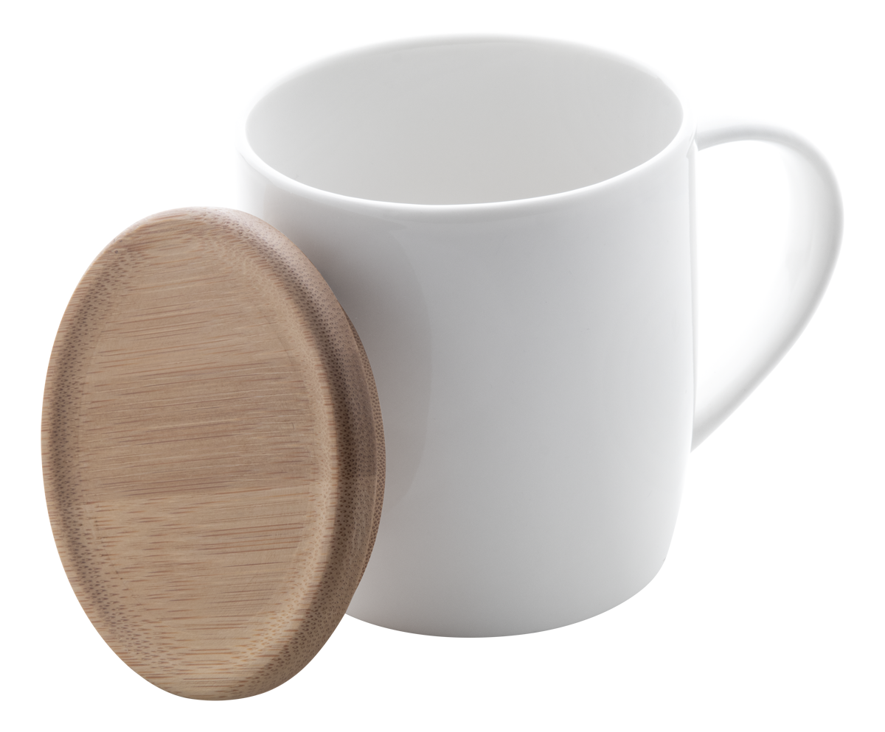
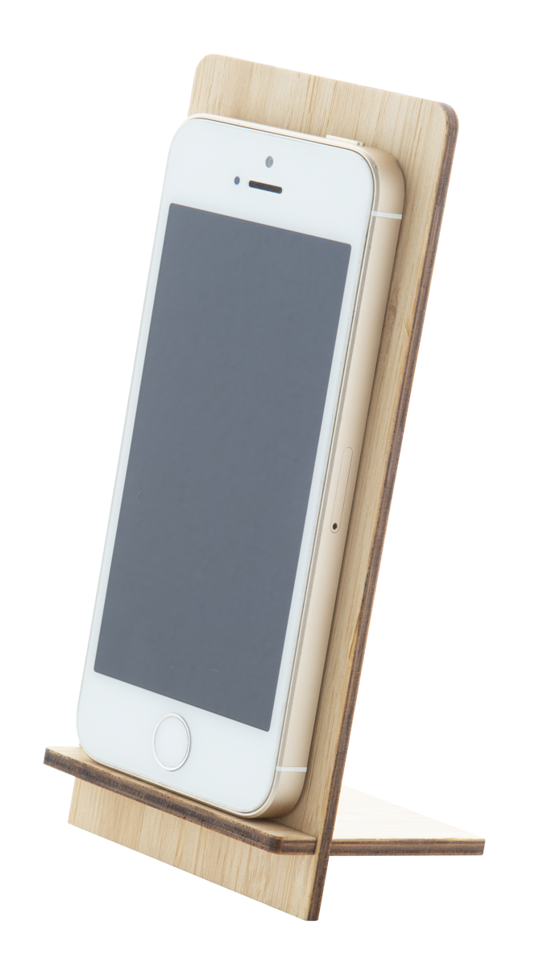
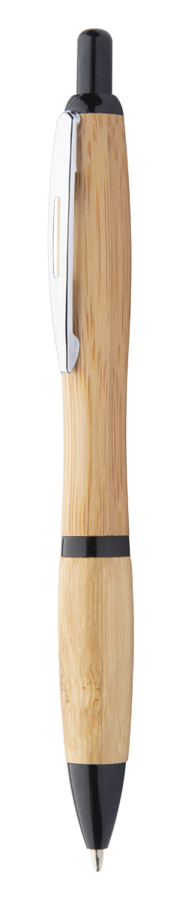
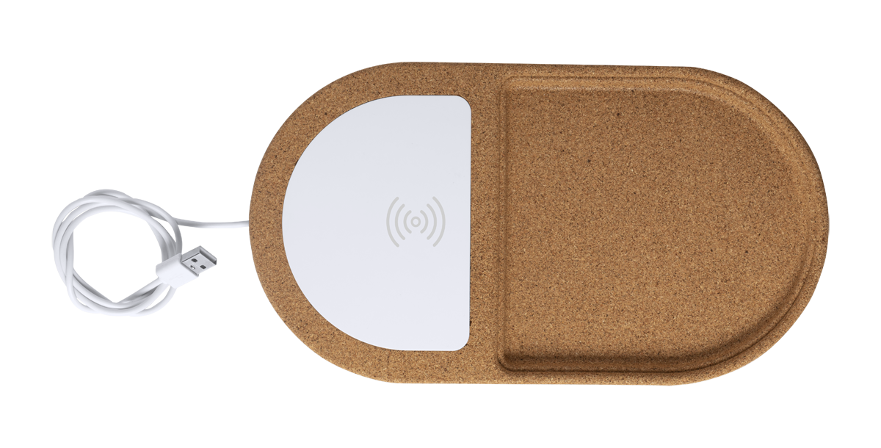
Tutaj umieść swoje dane kontaktowe!
HOME OFFICE
GIFTS FOR YOUR PET!
Stwórz praktyczną i wygodną przestrzeń do pracy w domu, aby zachować produktywność i inspirację nawet podczas pracy zdalnej. Przejrzyj naszą szeroką kolekcję i znajdź wszystkie niezbędne produkty technologiczne, artykuły piśmiennicze i biurowe do własnego biura domowego.
SHAPECAM AP718377
Plastikowa osłona na kamerę z personalizowanym full kolorowym wykończeniem w dowolnym kształcie (maksymalny rozmiar: 50x25mm). Przesuwana, z samoprzylepną taśmą. Z drukowaną papierową kartą. Cena zawiera wydruk cyfrowy i UV LED.
Min. ilość: 100szt.
00,00 PLN
SUBOMAT AP812410
Podkładka pod mysz do sublimacyjnego nadruku. Cena zawiera koszty znakowania. Min. zam.: 50 szt. Materiał: guma oraz poliester.
00,00 PLN
TREIKO AP721523-01
Słuchawki Bluetooth z bambusową dekoracją i wbudowanym akumulatorem. Z funkcją rozmów głosowych i odtwarzania MP3 z karty micro SD. W zestawie 3,5 mm audio Jack i kabel USB.
00,00 PLN
GULLIVER AP791047
Notes spiralny A5 z papieru z recyklingu z 80 kartkami w linie. 00,00 PLN
FOREVER AP718644
Wieczny kalendarz biurkowy wykonany ze sklejki brzozowej i orzecha włoskiego. Dostarczany na płasko.
00,00 PLN
HESTIA AP803415-01
Wysokiej jakości, porcelanowy kubek w białym kolorze z bambusową podkładką. 320ml. W kartoniku.
00,00 PLN
FARGESIA AP718375
Uchwyt biurkowy na telefon ze sklejki bambusowej. Dostarczany na płasko.
00,00 PLN
COLDERY AP810441
Długopis bambusowy z kolorowymi elementami i metalowym klipem.
Z niebieskim wkładem.
00,00 PLN
DILFOX AP721673
Organizer biurkowy z naturalnego korka z wbudowaną ładowarką indukcyjną. Zawiera kabel USB.
00,00 PLN
Tutaj umieść swoje warunki promocji!
.......
.......
.......
.......
www.WriteYourWebsiteHere.com

